Slide 1
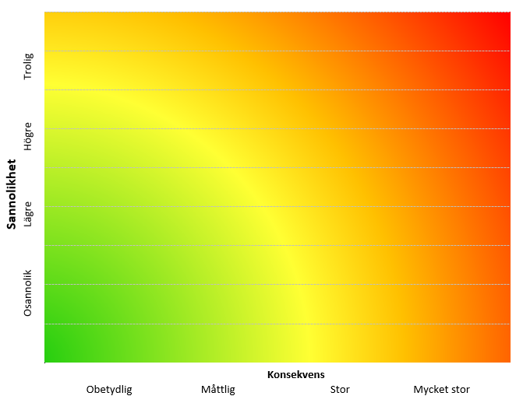
Riskanalys GSAB 2021 avseende förmåga att nå uppsatta mål
Id | Risk händelse
1 | Otydlig styrning och ledning av GS ifht önskad leveranskultur
2 | Otydlig ledning av operativ vht ifht leveranser och säkerhet
3 | Budgetnivå ifht uppdragsvolym och osäkerhetsfaktorer
4 | Misskötsamhet gällande oegentligheter, jäv, trakasserier mm
5 | Bristande trafikmiljö ifht framkomlighet, VTO och kollisioner
6 | Bristande uhnivå av Infra; bana, ktl, signal ifht trafiksäkerhet
7 | Bristande uhnivå av Fordon ifht trafiksäkerhet
8 | Fordonsobsolens M28/29, M32, M31 ifht önskad tillgänglighet
9 | Materialförsörjning ifht obsolens och leveransplan M33/M34
10 | Förararbetsmiljö, funktion, värme, kyla ifht trafiksäkerhet
11 | För långsam fordonsleveransplan M33/34 ifht M28/29 (2026)
12 | Försening Ringön Etapp II ifht leveransplan M33/M34
13 | Bristande underhåll och funktion Majorna ifht tillgänglighet
14 | Bristande IT-systemstöd ifht behov av utvecklingstakt
15 | Utdragen Corona pandemi ifht behov av utvecklingstakt
16 | Samhällsekonomipåverkan på VT ifht trafikbeställning och GS
17 | Långsam utvecklingstakt gällande ökat resande och intäkter
9
8
11
3
5
16
10
17
7
13
14
15
6
4
2
12
1
Notes:
Lägg till den identifierade risken i listan. Numret blir risken ID-nummer. Placera risknumret i matrisen enligt sannolikhet/konsekvens för koncernen.

Slide 2
Riskanalys GSAB avseende förmåga att nå uppsatta mål 2022
Id | Risk händelse
1
2
3
4
5
6
7
8
9
10
11
12
13
14
15
16
1
2
3
4
5
6
7
8
9
10
11
12
13
14
15
16
Notes:
Lägg till den identifierade risken i listan. Numret blir risken ID-nummer. Placera risknumret i matrisen enligt sannolikhet/konsekvens för koncernen.

